Slide 1
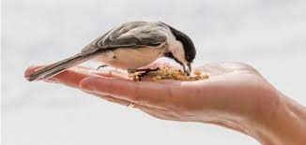
التمهيد
تحدث عن أحب الأعمال التي تمارسها بشكل دائم في حياتك

Slide 2
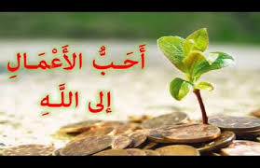
التربية الإسلامية
الوحدة الأولى / الدرس الثالث
الصف / الخامس
أحب العمل إلى الله تعالى ( حديث شريف / حفظ )
اعداد / موزة المقبالي

Slide 3
عناصر الدرس :
قراءة الحديث الشريف قراءة صحيحة
بيان المعنى الإجمالي للحديث
التعريف براوي الحديث
الأمثلة على بعض الأعمال الصالحة
ثمار المداومة على الأعمال الصالحة

Slide 4
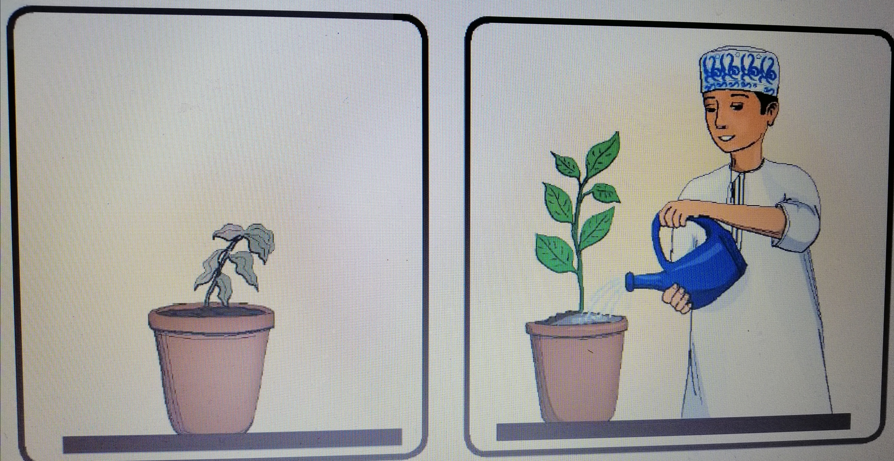
أتأمل الصورتين و استنتج :

Slide 6
من المكثرين في رواية الحديث
عن الرسول
كنيتها
راوي
الحديث
أم المؤمنين
اسلمت وهى صغيرة
عمر بن الخطاب
السيدة عائشة رضي الله عنها
والدها
10+
25+
23
اخذ عنها الكثير من الصحابة والتابعين العلم ومنهم
أبو بكر الصديق
توفت سنة
✓
58
ولها من العمر
الإمام جابر بن زيد
للهجرة
66سنة

Slide 8
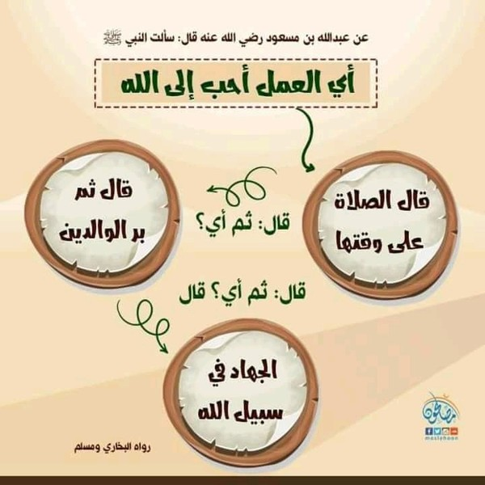
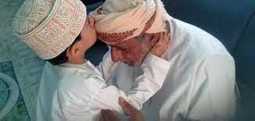
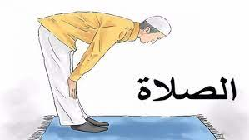
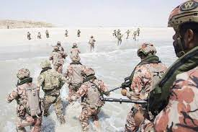

Slide 9
نشاط تعاوني
اقرأ النص الوارد صـــــ37 في الكتاب المدرسي ثم أجب عن الأسئلة .

Slide 10
نشاط تعاوني
اقرأ النص الوارد صـــــ37 في الكتاب المدرسي ثم أجب عن الأسئلة .

Slide 11
أحمد طالب مجتهد في المدرسة وكان حريصا على مذاكرة دروسة منذ بداية العام .
عنده مشكلة
عندي الحل
النتيجة المتوقعة
بسبب ملهاته
في اللعب
ترك المذاكرة في نهاية العام
الرسوب في الإمتحانات
الإعتدال في المذاكرة والمداومة عليها

Slide 12
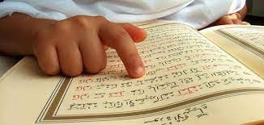
سعيد حفظ الجزء الثلاثين من القرآن الكريم عندما كان في الحلقة الأولى من التعليم الأساسي .
عنده مشكلة
عندي الحل
النتيجة المتوقعة
أنه مع مرور الوقت ترك مراجعة الجزء .
النسيان
تحديد ورد يومي والمداومه على تلاوته وحفظه

Slide 13
سالم مهتم بالمحافظة على صحته الجسمية وذلك من خلال ممارسة التمارين الرياضية .
عنده مشكلة
عندي الحل
النتيجة المتوقعة
مشكلة سالم أنه لم يستمر في الرياضة الإ شهرا واحدا فقط .
السمنة وزيادة الوزن
تخصيص وقت لممارسة الرياضة والمداومة عليه

Slide 15
ماذا استفدت من
دراستك للحديث
الشريف
!!!!!!!!

Slide 16
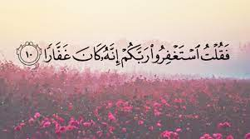
ومضات
ومضات
ارجع إلى مصادر التعلم واكتب ثمرة المداومة على الإستغفار .
للبحث
إبداع وتميز بلا حدود

Slide 17
قم بحل أسئلة أقيم تعليمي
ص 40 - 41

